Slide 1
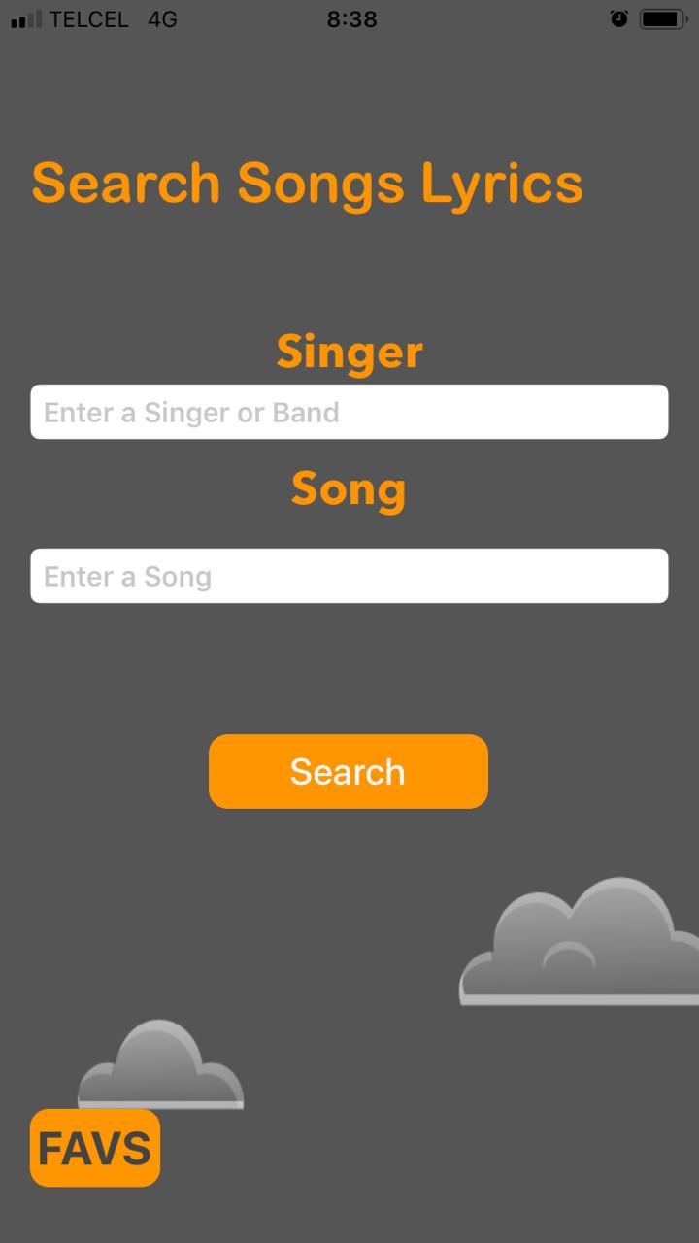
SearchSongs App
Alejandro León Del Villar

Slide 2
SearchSongs App
Con SearchSongs podrás escoger la letra de la canción que estás buscando fácilmente.
Escribe el artista o banda.
Escribe el nombre de la canción.
Pulsa “Search”.

Slide 3
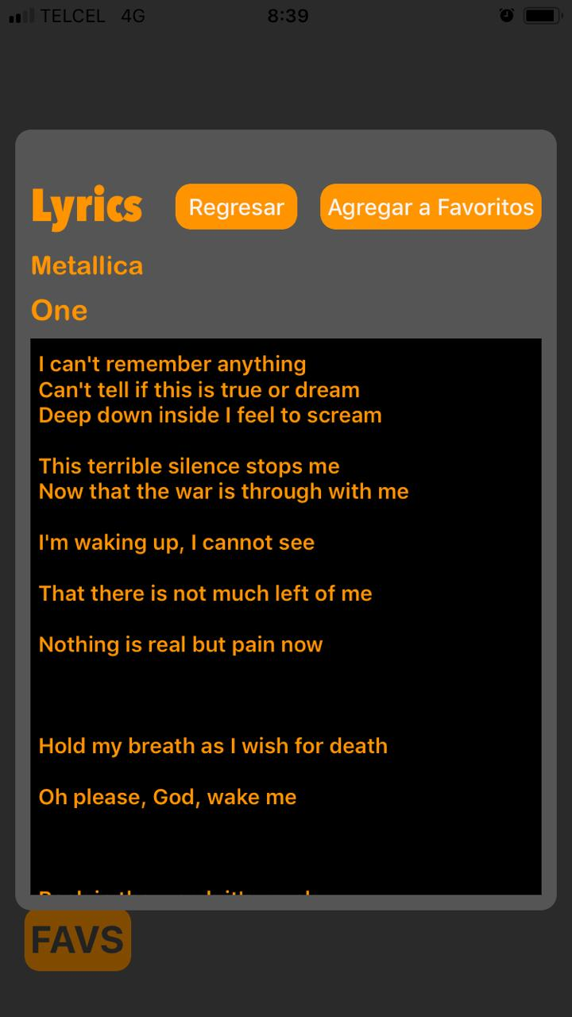
SearchSongs App
Aparecerá la letra completa de la canción que hayas buscado.
Características:
Tienes la opción de regresar a la pantalla inicial en busca de más canciones.
O agregarlas a tu lista de letras favoritas.

Slide 4
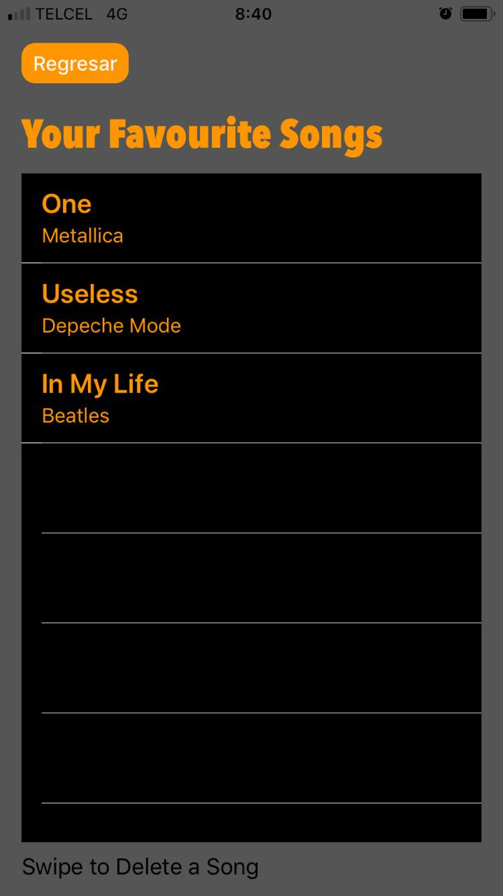
SearchSongs App
Aparecerán todas las canciones que hayas seleccionado para poder verlas las veces que tu quieras y necesites.
E incluso tendrás la opción de eliminar las que ya no quieras.

